Slide 1
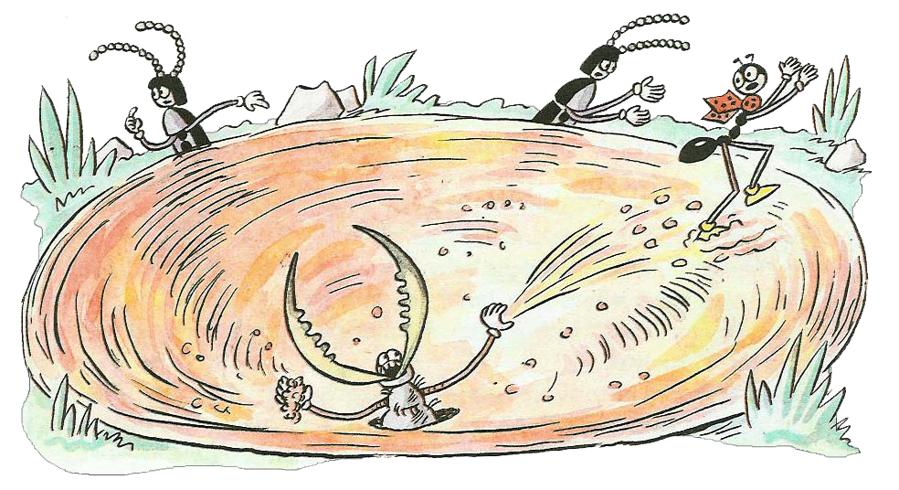
Dobrý den, dnes náš čekají síťokřídlí.

Slide 2
Nejdříve se zamyslíme …
Patří síťokřídlí mezi hmyz s proměnou nedokonalou, nebo proměnou dokonalou?
Jakými vývojovými stádii tedy prochází?
HMYZ S PROMĚNOU DOKONALOU.
VAJÍČKO → LARVA → KUKLA → DOSPĚLEC.

Slide 3
síťokřídlí
Název této skupiny hmyzu je odvozen od velmi husté sítě žilnatiny křídel.
Jsou to užiteční živočichové, jejichž potravou je drobný hmyz.
Nejvýznamnějšími zástupci jsou zlatoočka obecná a mravkolev běžný.

Slide 4
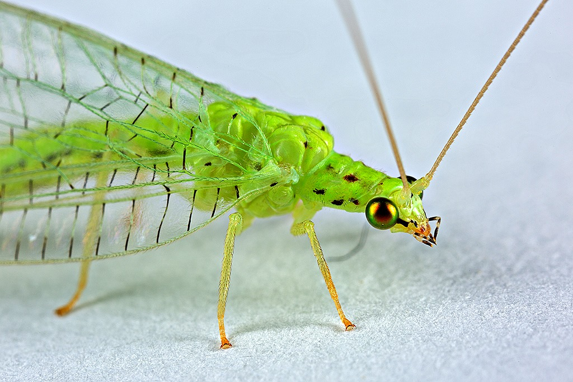
ZLATOOČKA OBECNÁ
Zlatoočky jsou nevelký, špatně létající hmyz s poměrně velkými, zelenavými křídly.
Mají nápadné velké, zlatavě zbarvené oči.
Dospělé zlatoočky i jejich larvy jsou velkými nepřáteli mšic, které jsou jejich potravou.
Tento křehký a užitečný hmyz přezimuje v lidských obydlích.
KOUKNĚTE NA MÉ OČI. ☺

Slide 5
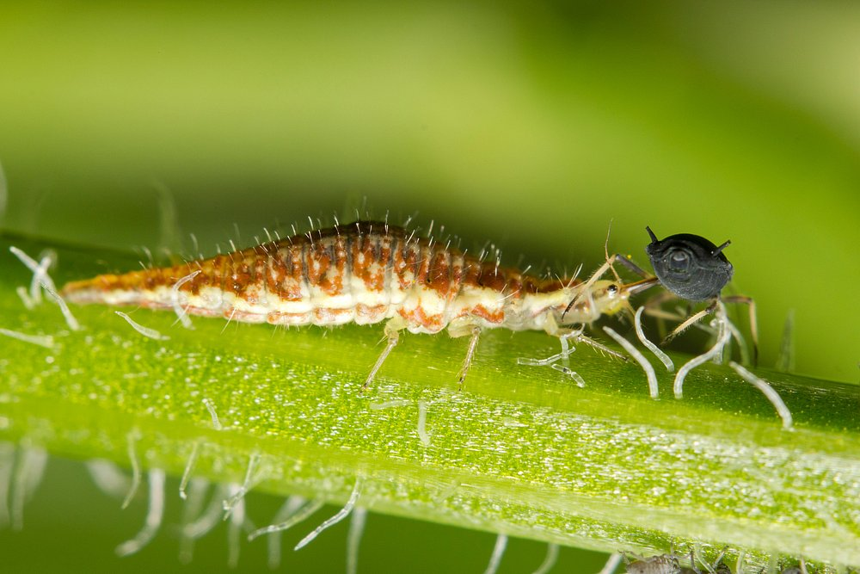
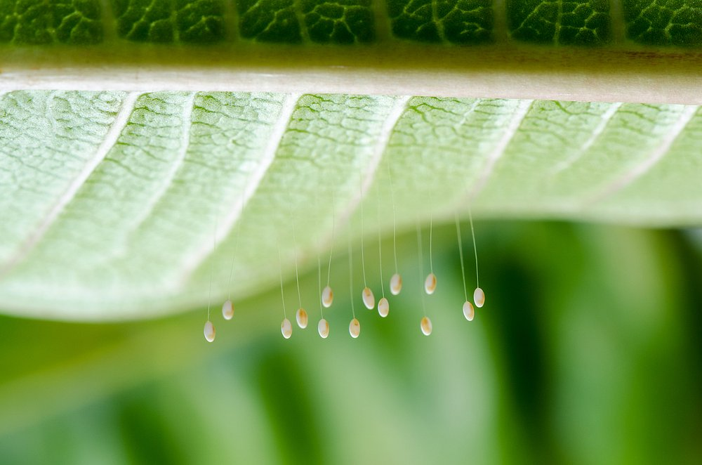
LARVA ZLATOOČKY POŽÍRÁ MŠICI.
VAJÍČKA ZLATOOČKY.

Slide 6
OPĚT POPŘEMÝŠLÍME …
Síťokřídlí mají mimotělní trávení. U kterých jiných živočichů už jsme se s tímto způsobem trávení již setkali?
PŘECE U PAVOUKŮ.

Slide 7
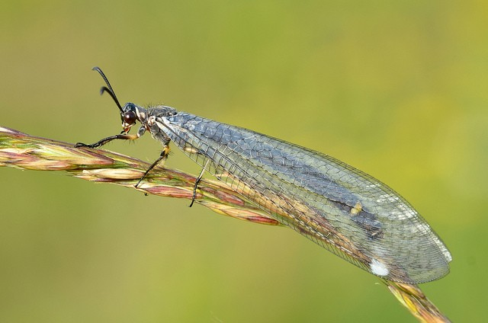
MRAVKOLEV BĚŽNÝ
Mravkolvi žijí v teplejších oblastech. Jsou špatnými letci a spíše posedávají na stéblech trav.
Jejich larvy jsou velmi dravé. Vyhrabávají jamky v zemi nebo v písku. Na dně těchto jamek číhají na kořist, kterou tvoří nejčastěji mravenci.
MRAVKOLEV BĚŽNÝ (DOSPĚLEC)

Slide 8
Jak larvy mravkolva loví potravu?
Přesně takhle to vypadá:
https://www.youtube.com/watch?v=HfWDNWfe2_g
Kdo chce, může si také přečíst dva krátké příběhy Ferdy mravence.
http://alougo.com/pohadky/pohadky/ferda_mravenec02_ferda_v_cizich_sluzbach.htm
1) O hrozné hmyzí nestvůře
2) Jak si hmyzí nestvůra dělala zuby na mravence.
Notes:
Mravenec spadne na dno jamky a larva ho uchopí obrovskými kusadly, usmrtí a vysaje. Jestliže „potrava“ uniká, larva mravkolva vystřeluje poměrně přesně zrnka písku, kterými ji srazí na dno jamky.

